Slide 1

Анимация и эффекты в jQuery
Мощный, но простой API для создания плавных анимаций и эффектов — без сложного JavaScript и CSS.
JQUERY
FRONTEND
JAVASCRIPT

Slide 2


Почему jQuery-анимации?
Простой синтаксис
Минимум кода — максимум результата. Готовые методы для типовых эффектов.
Кросс-браузерность
Единый API работает во всех браузерах — особенно важно для legacy-проектов.
Очередь анимаций
jQuery автоматически управляет последовательностью — анимации выполняются по очереди.
Событийная модель
Легко комбинировать с click, hover и другими событиями DOM.
Важно: Все анимации в jQuery работают асинхронно — следующий код выполняется сразу, не дожидаясь завершения.

Slide 3
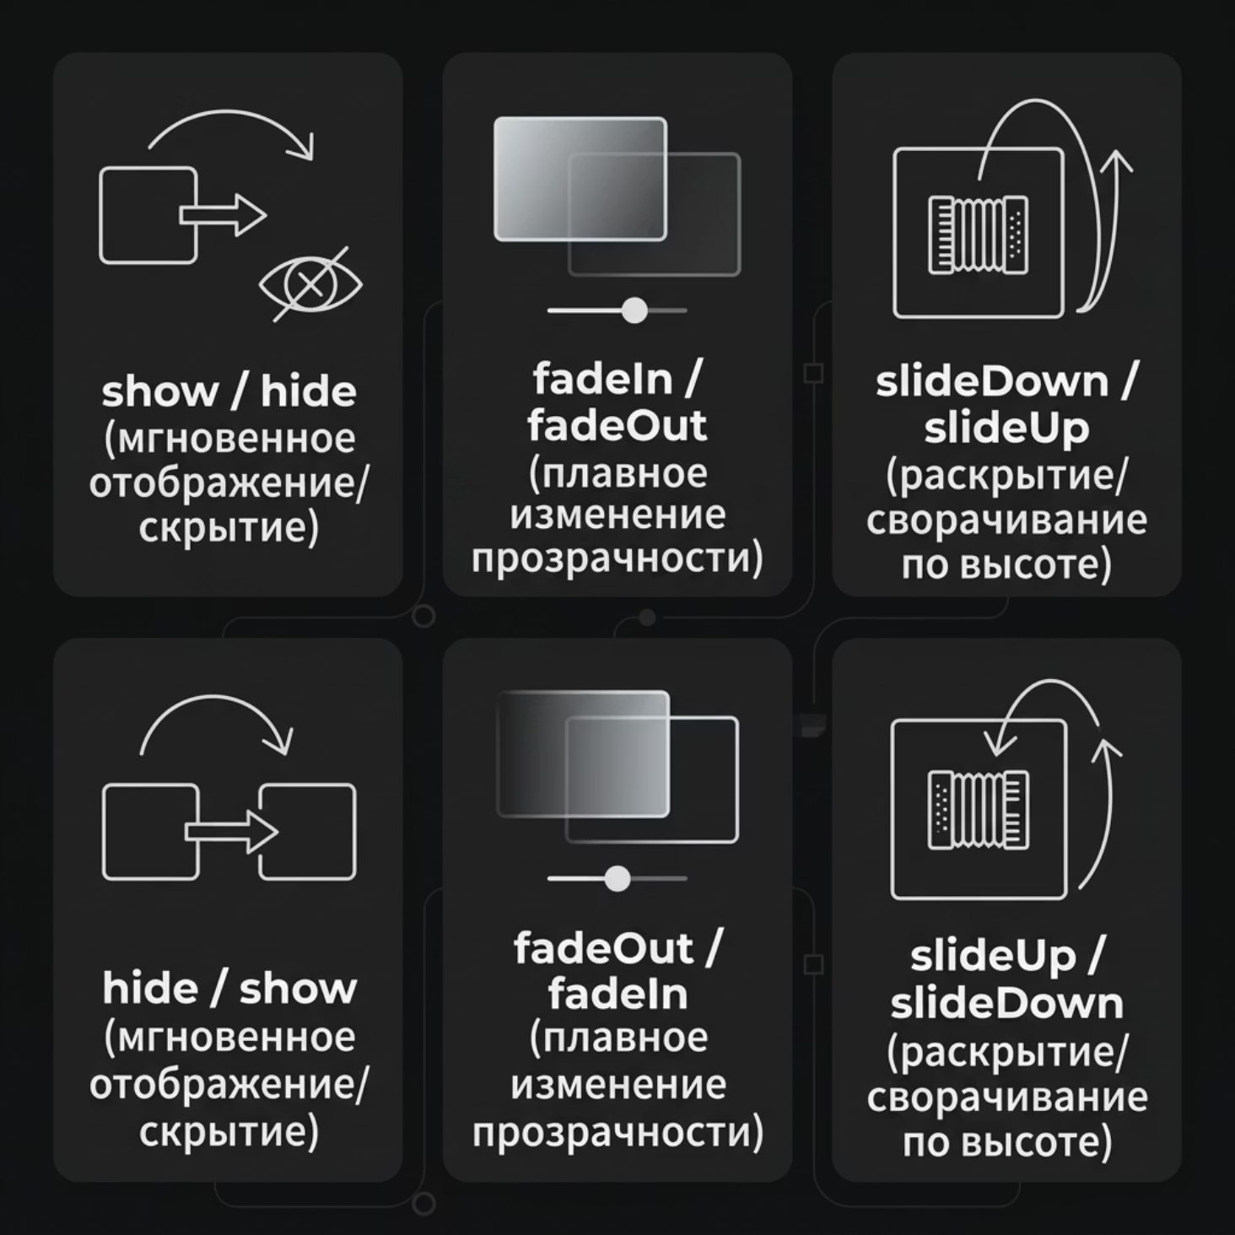

Отображение и сокрытие элементов
Три базовые пары методов для управления видимостью элементов.
Базовые примеры
$('#box').show(); // мгновенно показать
$('#box').hide(); // мгновенно скрыть
$('#box').fadeIn(); // плавное появление
$('#box').fadeOut(); // плавное исчезновение
$('#box').slideDown(); // раскрыть сверху вниз
$('#box').slideUp(); // свернуть вверх

Slide 4
Метод .toggle() — умное переключение
Вместо ручного управления состоянием используйте toggle-методы, которые автоматически определяют, что нужно сделать.
.toggle()
.fadeToggle()
.slideToggle()
Переключает show ↔ hide. Мгновенное переключение видимости.
Переключает fadeIn ↔ fadeOut. Плавное изменение прозрачности.
Переключает slideDown ↔ slideUp. Раскрытие/сворачивание по высоте.
$('#toggleBtn').click(function() {
$('#box').slideToggle(); // один метод вместо if/else
});

Slide 5


Fade-эффекты: управление прозрачностью
Методы прозрачности
.fadeIn() / .fadeOut()
Полное появление или исчезновение элемента.
.fadeToggle()
Переключение между состояниями in ↔ out.
.fadeTo(duration, opacity)
Анимация до конкретного значения прозрачности (0–1).
$('#photo').fadeOut(800, function() {
$(this).remove(); // callback после завершения
});
$('#box').fadeTo(1000, 0.5); // до 50%

Slide 6
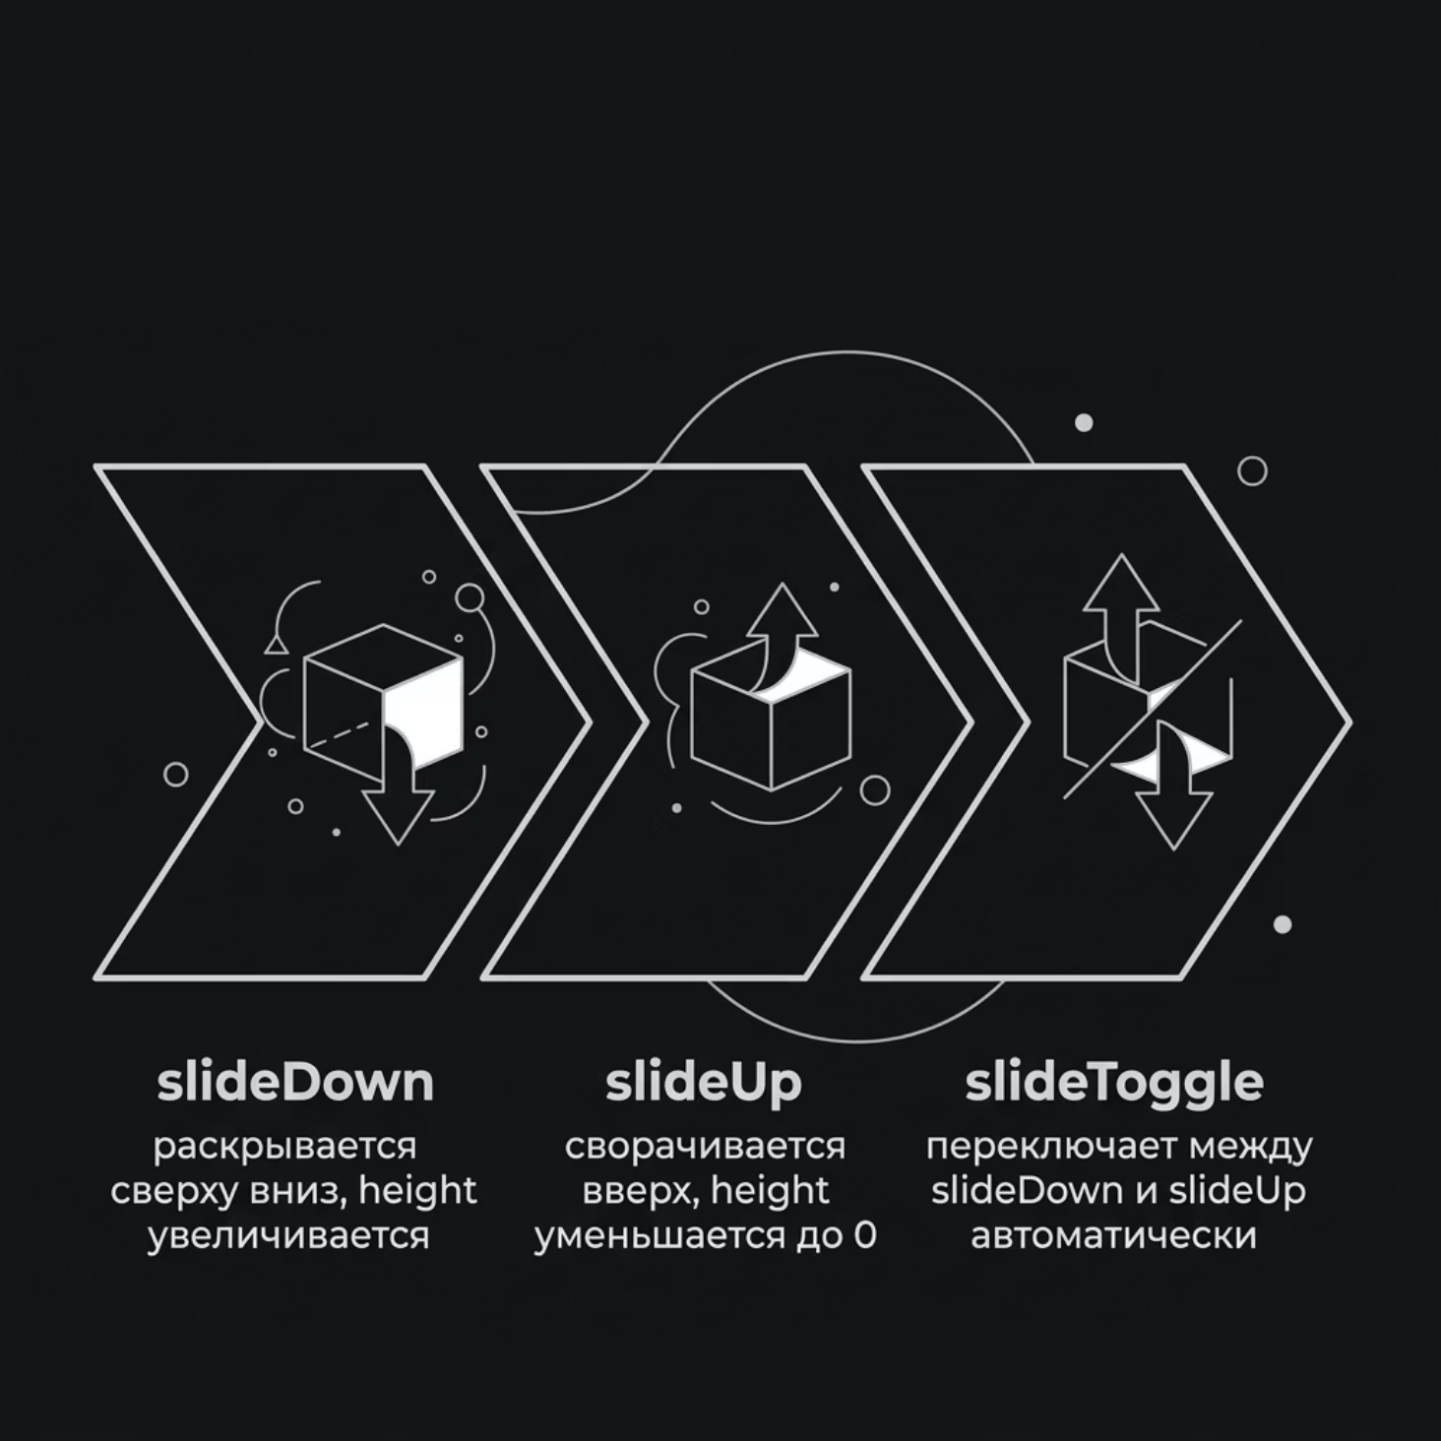
Slide-эффекты: скользящие элементы
Эффекты изменяют высоту элемента, создавая эффект раскрытия или сворачивания.
Как это работает
jQuery управляет display: none автоматически
Лучше всего работает с overflow: hidden
Не используйте с display: inline — замените на block или inline-block
$('.menu').slideDown(400);
$('.accordion-header').click(function() {
$(this).next('.accordion-body')
.slideToggle(300);
});

Slide 7
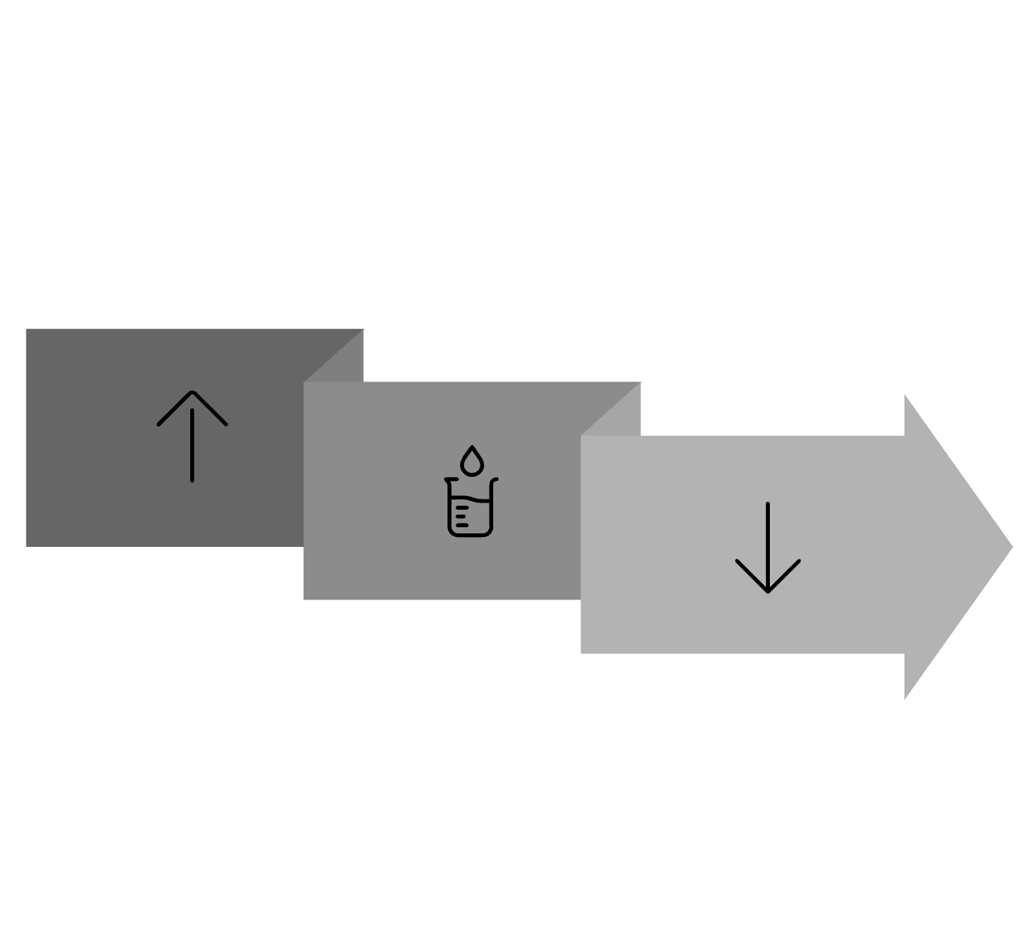
Очередь анимаций: fx queue
Каждый элемент имеет собственную очередь анимаций. Следующая анимация начинается только после завершения предыдущей.
slideUp 500ms
slideDown 800ms
fadeOut 300ms
Анимации выполняются строго по очереди — fadeOut начнётся только после завершения slideUp.
.stop()
.finish()
Останавливает текущую анимацию
Сразу завершает все анимации в очереди
.clearQueue()
.delay()
Очищает очередь анимаций
Добавляет паузу между анимациями

Slide 8

Метод .delay() и setTimeout()
.delay() — пауза в очереди
setTimeout() — для сложной логики
$('#box')
.fadeIn(500)
.delay(1000) // пауза 1 сек
.fadeOut(500)
.delay(800)
.fadeIn(600);
$('#box').fadeIn(500, function() {
setTimeout(function() {
$('#box').fadeOut(500);
}, 1000);
});
Используйте setTimeout внутри callback, когда нужна более гибкая логика задержки вне очереди анимаций.
Ограничение: .delay() работает только с очередью fx. Не действует на .css(), .attr() и обычный JS-код.

Slide 9

Метод .animate() — полная свобода
Самый мощный инструмент jQuery для анимации любых числовых CSS-свойств.
Параметры метода
$('#box').animate({
width: '500px',
height: '300px',
opacity: 0.8,
left: '200px'
}, 1000, 'swing', function() {
alert('Готово!');
});
properties
duration
Объект с CSS-свойствами для анимации
Длительность: число (мс) или 'slow' / 'fast'
easing
callback
'swing' (по умолчанию) или 'linear'
Функция, выполняемая после завершения
Не поддерживается: color, background-color — нужен плагин jQuery Color.

Slide 10

Лучшие практики и рекомендации
1
Всегда используйте .stop(true, true) на hover/click
Предотвращает «накопление» анимаций при быстрых повторных событиях.
2
Не злоупотребляйте анимациями
Анимации должны улучшать UX, а не отвлекать пользователя от контента.
3
Для сложных анимаций — CSS или GSAP
В 2026 году для новых проектов предпочтительнее CSS transition/animation или библиотека GSAP.
4
jQuery — для управления, CSS — для анимации
Идеальный паттерн: jQuery переключает классы, CSS описывает анимацию.

